Slide 1
Тетрис
Нюнин Николай
Войцеховская Софья

Slide 2
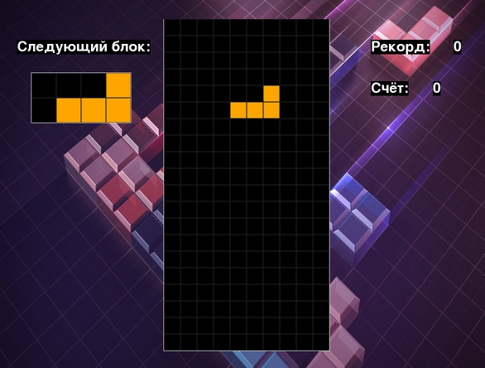
Идея
Реализовать классическую игру на клеточном поле – тетрис.

Slide 3
Структура
PyGame
Класс Display
Класс NextBlock
Функции start_screen, game, game_over

Slide 4
Достоинства и недостатки
Визуализация и звуковое сопровождение
Наличие рекордного счета
Нет возможности настройки размера окна

Slide 5
Возможности для развития
Усложнение игры – постепенное увеличение скорости
Добавление возможности изменения размера поля

